Slide 1
Двадцать третье февраля

Slide 2
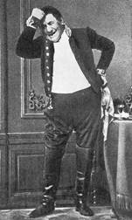
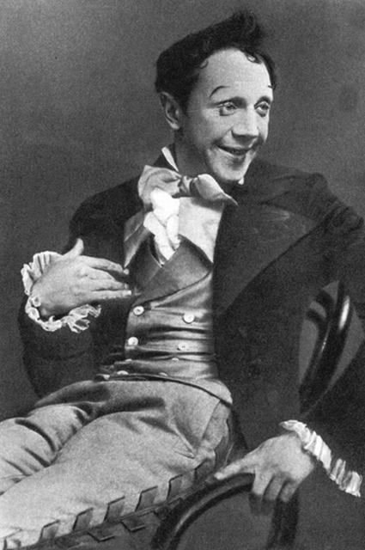
Городничий
Хлестаков

Slide 3
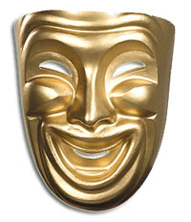
Комедия - это драматический жанр, в котором высмеивают человеческие или общественные пороки

Slide 4
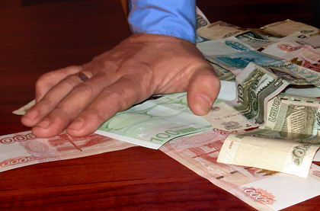
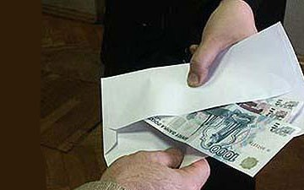
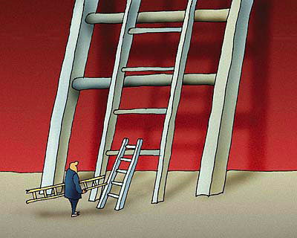
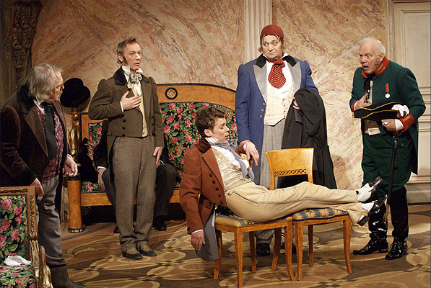
Взяточничество
Карьеризм
Жадность
Подхалимство

Slide 5
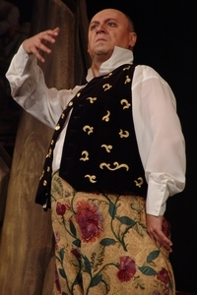
Антон Антонович
Сквозник-Дмухановский
Сквозник – пройдоха, опытный плут
Дмухановский – гордый, напыщенный

Slide 6
Почему обманулся Городничий?
… вот подлинно, если бог захочет наказать, так отнимет прежде разум…
Н.В.Гоголь

Slide 7
Обмануть
Обмануться
перехитрить
ошибиться
одурачить
разочароваться
надуть
обвести вокруг пальца

Slide 8
… вот подлинно, если бог захочет наказать, так отнимет прежде разум…
Н.В.Гоголь

Slide 9
Домашнее задание
Написать ответ Городеничего Хлестакову, выдержав стиль автора
Выполнить задание по учебнику (стр. 171 – III,1)
Цитатная характеристика Хлестакова

